Slide 1
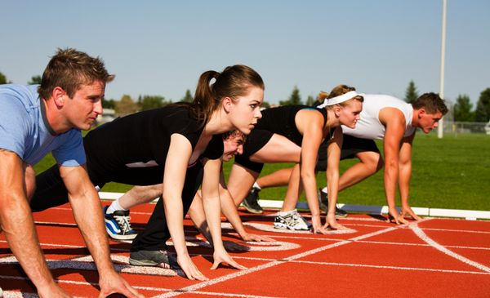
«Есть идея!» Я – спортсмен.
Если оглянуться вокруг, идя на работу рано утром или вечером можно заметить как много людей занимаются спортом. Спорт является прекрасным способом держать себя в форме и сохранять крепкое здоровье. А сколько много разных видов спорта существует! А чем увлекаетесь, Вы?

